Slide 1
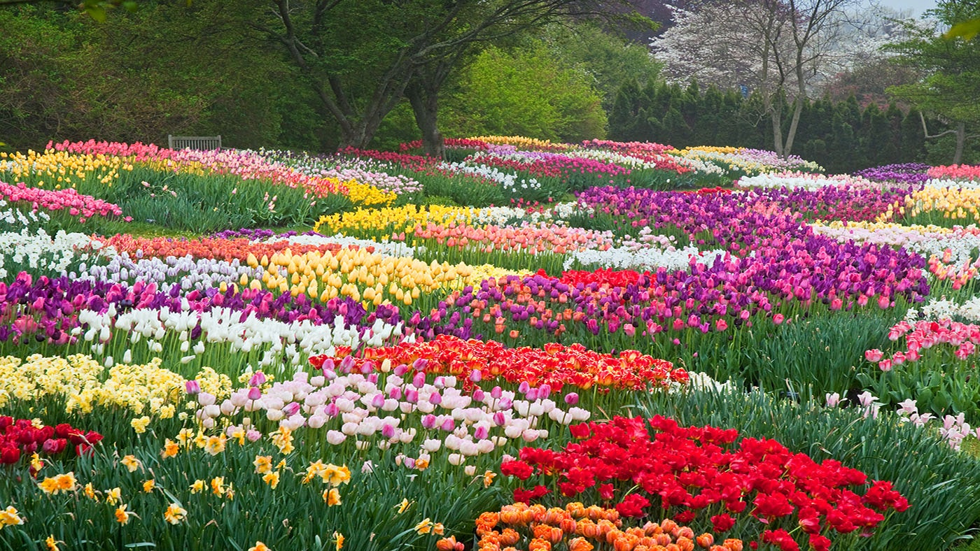
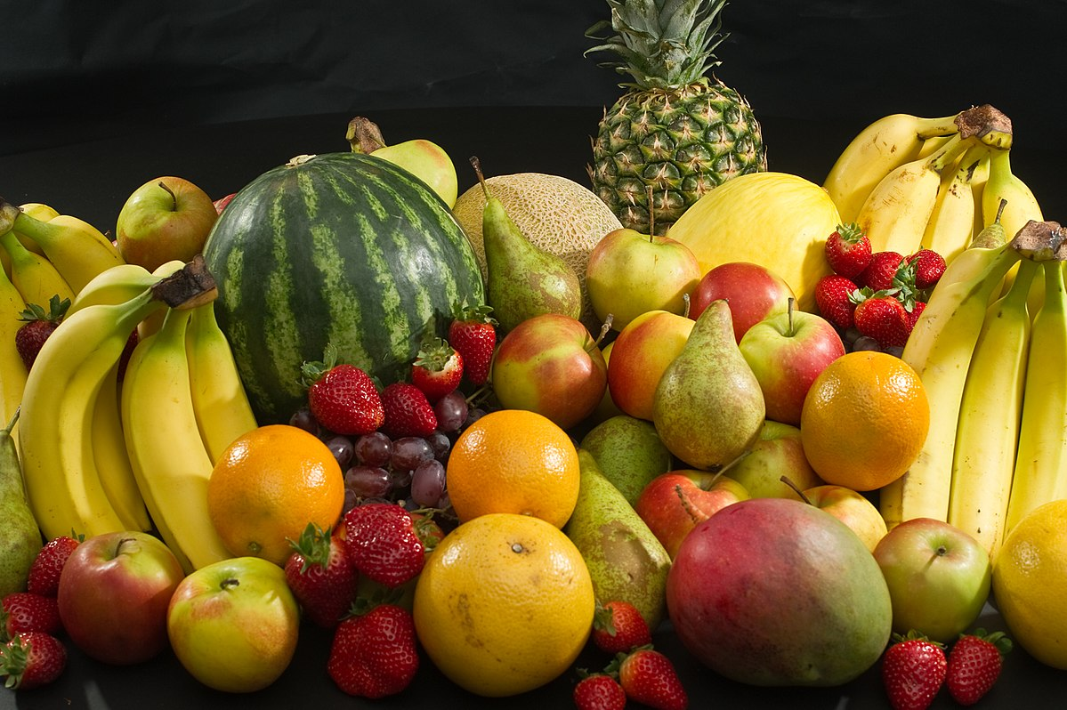
সবাইকে শুভেচ্ছা

Slide 2
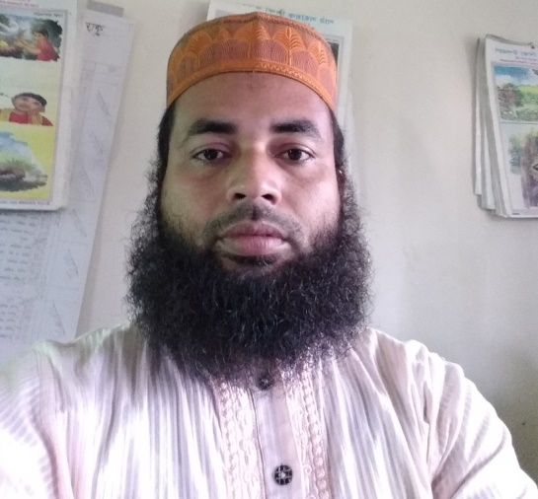
পরিচিতি
শ্রেণি: ২য়
বিষয়: বাংলা
পাঠ শিরোনাম: নানা রঙের ফুল ফল।
পাঠ্যাংশ: আমাদের দেশ--- টগর ও কাশফুলও সাদা|
মো: আফজাল হোসাইন
সহকারী শিক্ষক
কুড়ালিয়া স.প্রা.বি
মধুপুর, টাংগাইল|

Slide 3
শিখনফল
শোনা
১.১.১- বাক্য ও শব্দে ব্যবহৃত ধ্বনি শোনে বুঝতে পারবে।
৩.১.২-বর্ননা শোনে বুঝতে পারবে।
৩.২.১- পরিচিত ফুল সম্পকে শোনে বুঝতে পারবে।
বলা
১.১.১- শব্দে ব্যবহৃত বাংলা যুক্তবর্ন এর ধ্বনি স্পষ্ট উচ্চারণে বলতে পারবে।
১.৬.১-পরিচিত ফুল সম্পরকে বর্ননা করতে পারবে।
পড়া
১.৪.২- পাঠ্যাংশটুকু প্রমিত উচ্চারনে পড়তে পারবে।
২.৬.১- পরিচিত ফুল সম্পরকে পড়ে বুঝতে পারবে।
লেখা
১.৪.১-যুক্ত ব্যঞ্জন ভেঙে লিখতে পারবে।
২.৪.১-পরিচিত ফুল সম্পরকে লিখতে পারবে।

Slide 4
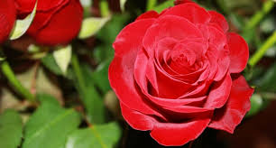
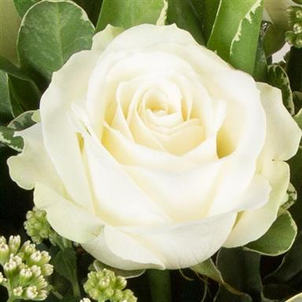
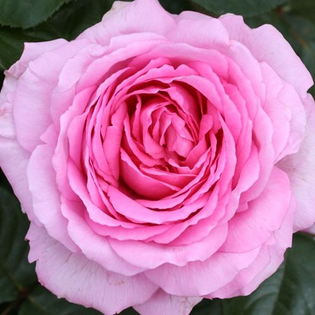
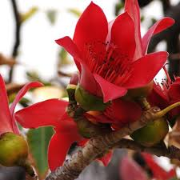
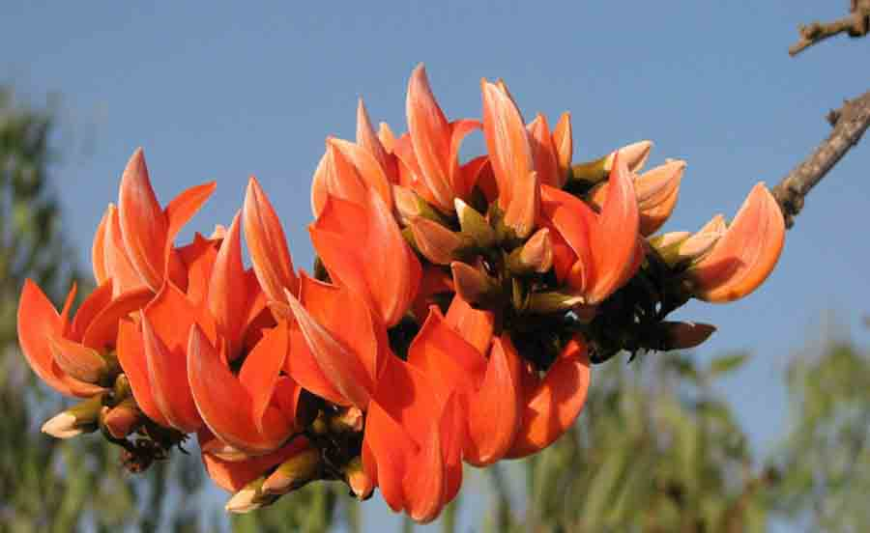
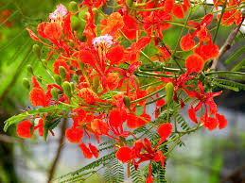
এসো কিছু ছবি দেখি:
গোলাপ
কৃষ্ণচূড়া
শিমুল
পলাশ

Slide 5
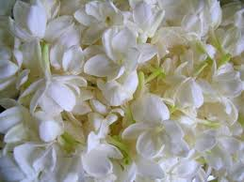
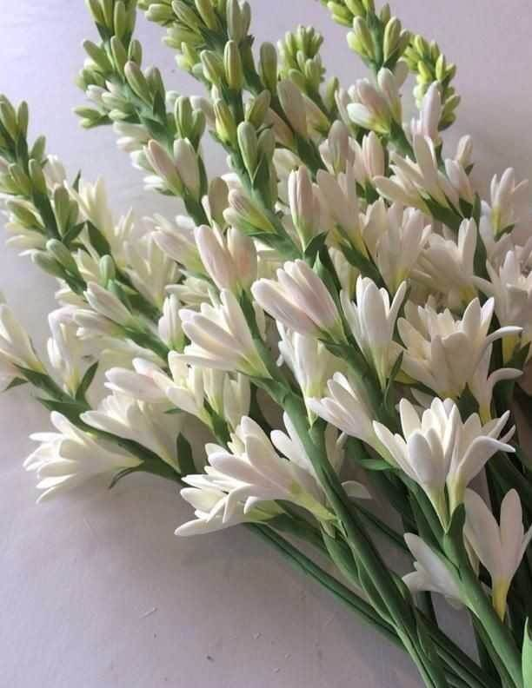
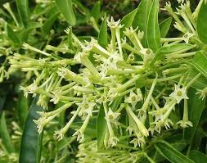
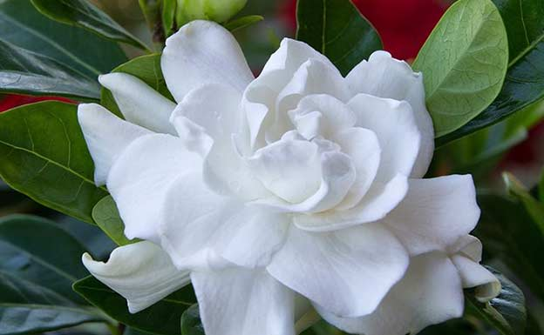
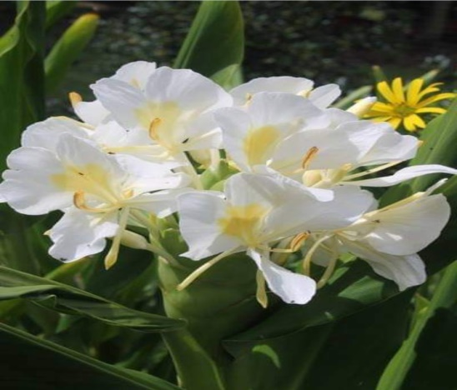
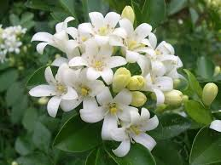
হাসনাহেনা
বেলি
রজনীগন্ধা
গন্ধরাজ
দোলনচাঁপা
কামিনি

Slide 6
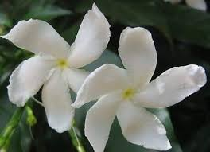
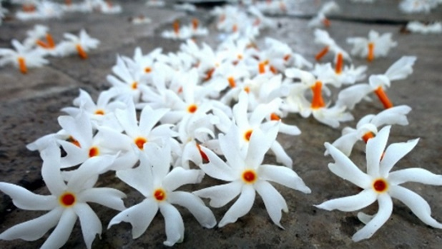
শিউলী
টগর

Slide 7
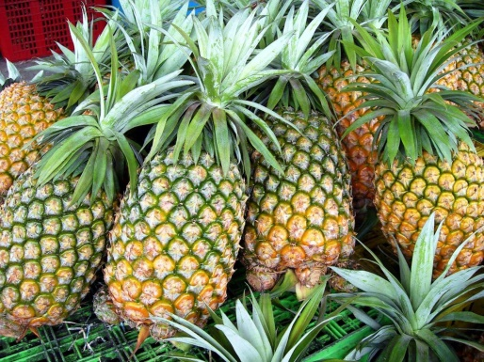
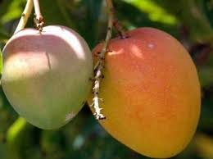
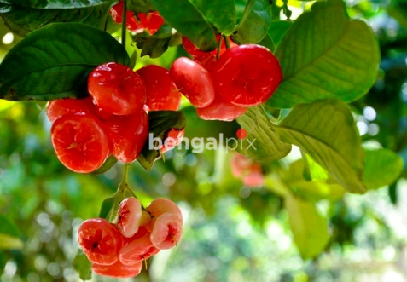
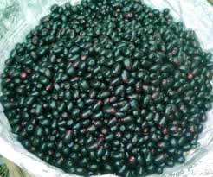
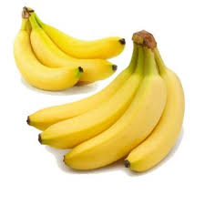
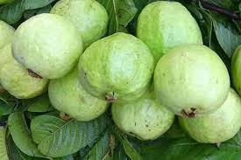
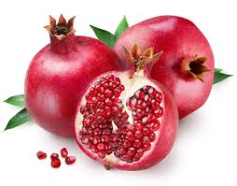
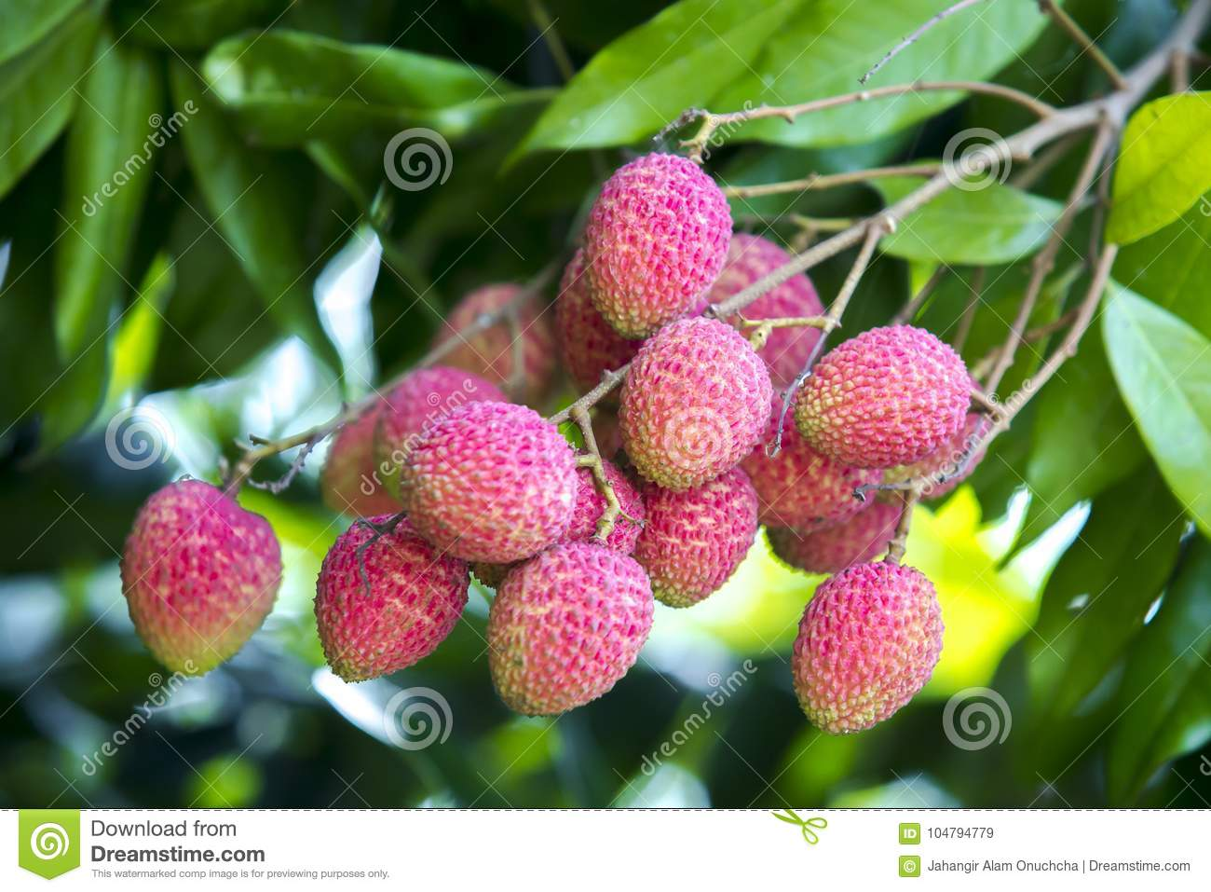
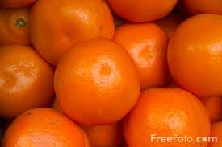

Slide 8
ছবিতে তোমরা কি দেখলে?
নানা রকম ফুল ও ফল
এগুলো কি একিই রঙের?
না। নানা রঙের।

Slide 9

আজকের পাঠ
নানা রঙের ফুলফল

Slide 10
ছবি দেখে পড়ি
আমাদের দেশ ফুলের দেশ ফলের দেশ| নানা রঙের ও নানা রকমের ফুল ফল দেখা যায় সারা বছর জুড়ে।

Slide 11
গোলাপ ফোটে সারা বছর। লাল, সাদা গোলাপি বিভিন্ন রঙের। গোলাপের সুগন্ধ আছে।

Slide 12
লাল রং নিয়ে ফোটে কৃষ্ণচূড়া, শিমুল,পলাশ।এগুলো দেখতে খুবই সুন্দর কিন্তু সুবাস নেই।

Slide 13

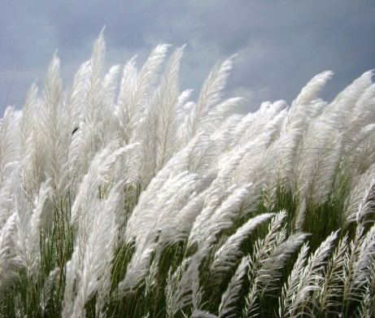
রজনীগন্ধা
গন্ধরাজ
টগর
বেলি
দোলনচাঁপা
শিউলী
কাশফুল
হাসনাহেনা
বেলি, রজনীগন্ধা, কামিনী, গন্ধরাজ, দোলনচাঁপা, ও শিউলীও ফোটে অনেক।এগুলোর মিষ্টি গন্ধ মন ভরিয়ে দেয়।এসব ফুলের রং সাদা। টগর ও কাশফুলও সাদা।

Slide 14

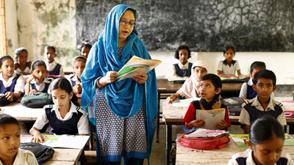
তোমার বংলা বইয়ের ২৮ পৃষ্টা খোল এবং মনোযোগ সহকারে শোন|

Slide 15
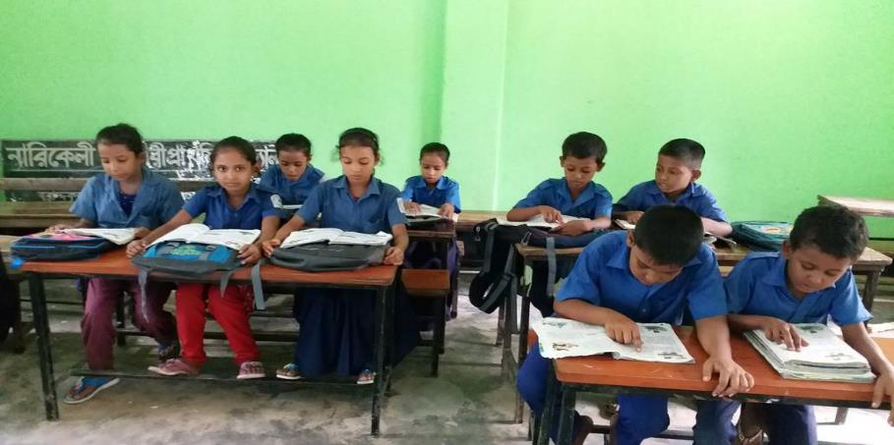
শিক্ষারথীদের সরব পাঠ:

Slide 16
শব্দগুলোর অর্থ জেনে নিই
রকম
ধরন
সুগন্ধ
সুঘ্রান
সুন্দর
ভালো

Slide 17
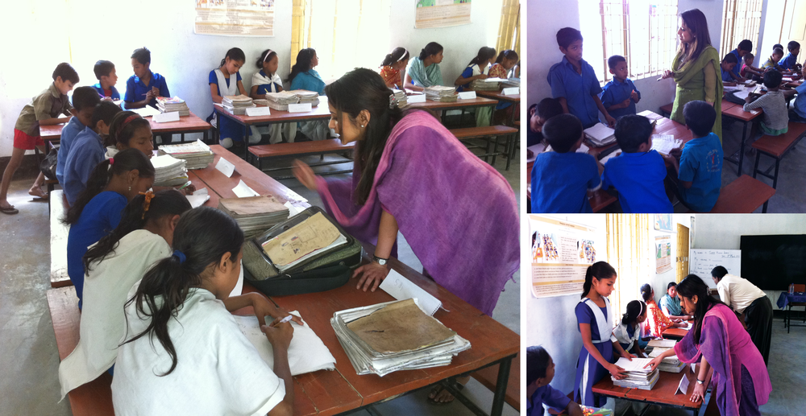
গোলাপ দল:
যেসব ফুল লাল রঙের হয় তার একটি তালিকা তৈরি কর
দলীয় কাজ
বেলি দল:
যেসব ফুল সাদা রঙের হয় তার একটি তালিকা তৈরি কর|

Slide 18

যুক্তবর্ণগুলো ভেঙে লিখ:
একক কাজ
সুগন্ধ
ন্ধ
ন
ধ
বিভিন্ন
ন্ন
ন
ন
সুন্দর
ন্দ
ন
দ
মিষ্টি
ষ্ট
ষ
ট

Slide 19
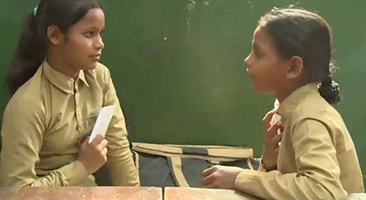
নিচের প্রশ্নগুলোর উত্তর দাও
জোড়ায় কাজ
ক) কোন ফুল সারা বছর ফোটে?
খ) কি কি ফুলের সুবাস নেই?
গ) টগর ও কাশ ‍ফুলের রং কেমন?

Slide 20
বাড়ির কাজ
তোমার পরিচিত যেকোন একটি ফুল সম্পরকে তিনটি বাক্য লিখে আনবে।

Slide 21

সবাইকে ধন্যবাদ

